Slide 1
数据结构与算法 集中实习示例
2021年4月

Slide 2


一、数据
世界各个城市的经纬度
城市之间来往的票价和时间权重
.csv文件以纯文本形式存储表格数据（数字和文本）。纯文本意味着该文件是一个字符序列，不含必须像二进制数字那样被解读的数据。
每条记录由字段组成，字段间的分隔符是其它字符或字符串，最常见的是逗号或制表符。例如下图是cities.csv中三条记录：

Slide 3

数据格式
1、cities.csv：世界各城市经纬度文件。文件中每条记录的格式为（一行一条记录）：
国名,城市名,维度,经度(换行\n）
示例：
2. routes.csv：城市之间来往的票价和时间权重。文件中每条记录的格式为（一行一条记录）：
起点城市,终点城市,交通方式,通勤时间,成本，
其他信息(换行\n）

Slide 4
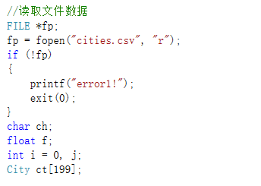
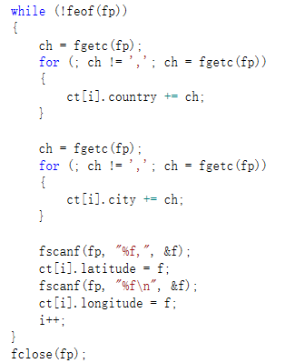
读取并存入CSV格式数据文件

Slide 5
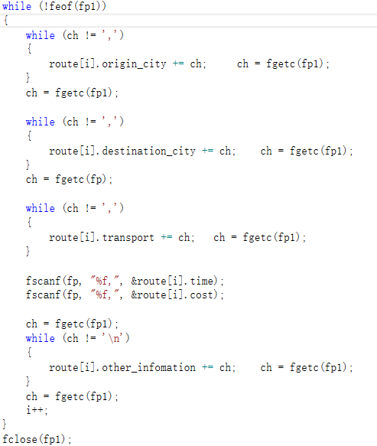
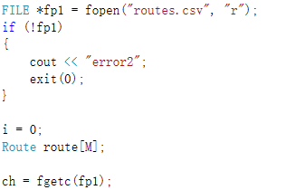
读取并存入CSV格式数据文件

Slide 6
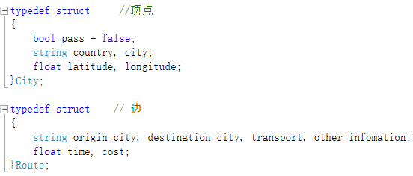
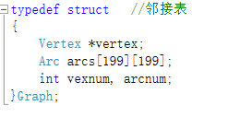
创建邻接表

Slide 7
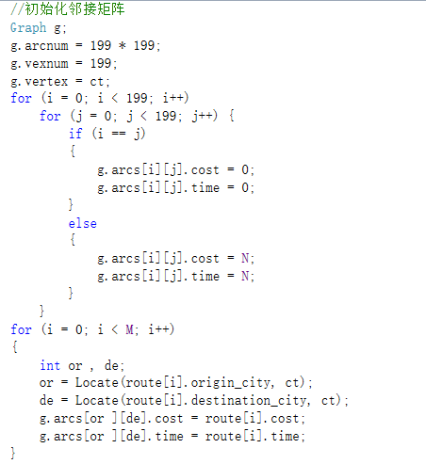
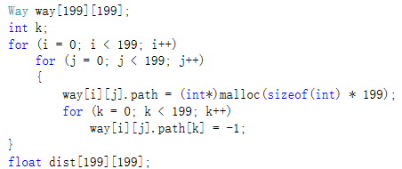
初始化邻接矩阵

Slide 8
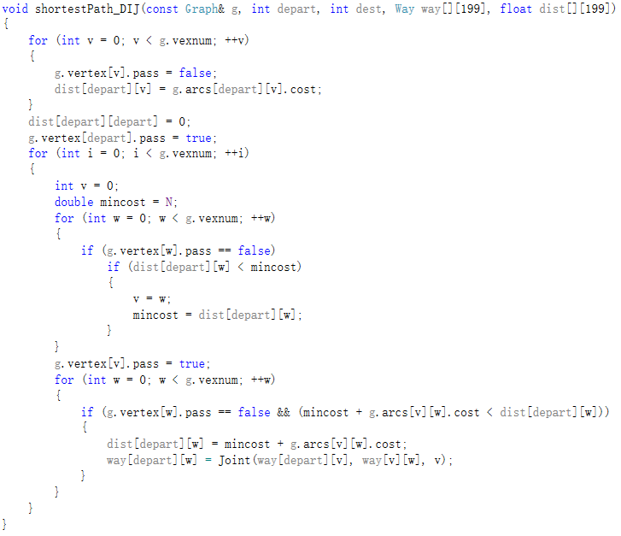
最短路径算法（参考课本，注意本实例可以分别从时间最短和成本最低两个方面考虑）

Slide 9

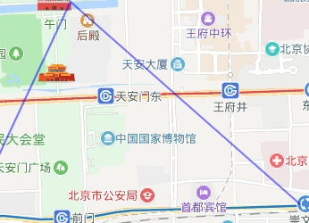
输出最短路径到百度地图
输入起点终点，利用迪杰斯特拉算法算出最短路径后，将经过的城市以及路线显示在百度地图上(保存到graph.html)。
参考示例：http://lbsyun.baidu.com/jsdemo.htm
添加点 ：覆盖物示例 -> 添加多个点示例
画线：覆盖物示例 -> 设置线、面可编辑

Slide 10
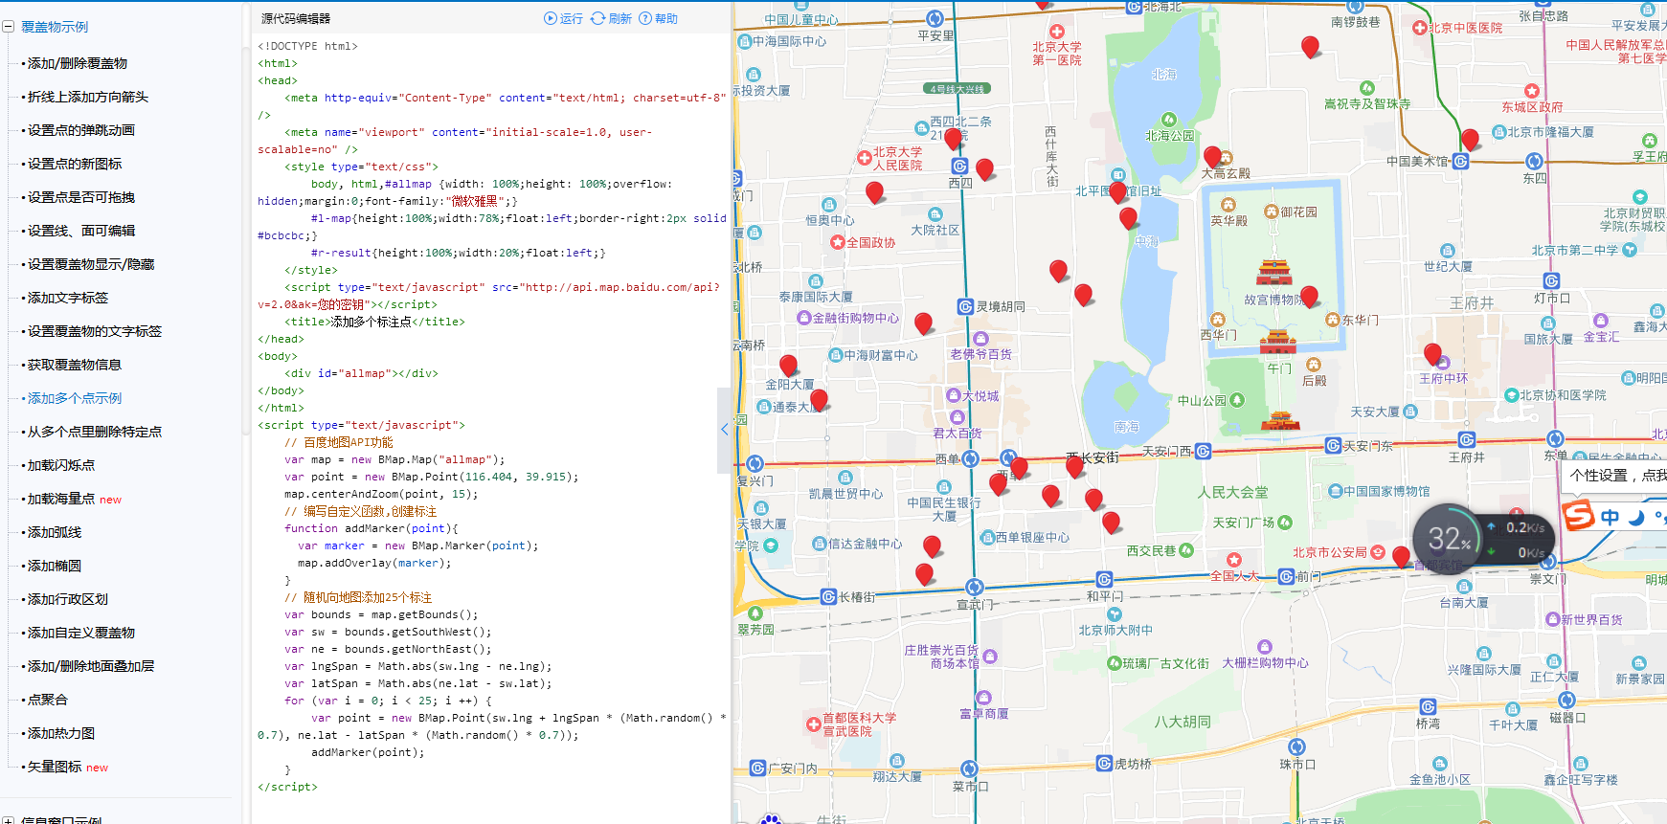
根据注释理解修改此部分代码，将最短路径上的点加到图中

Slide 11
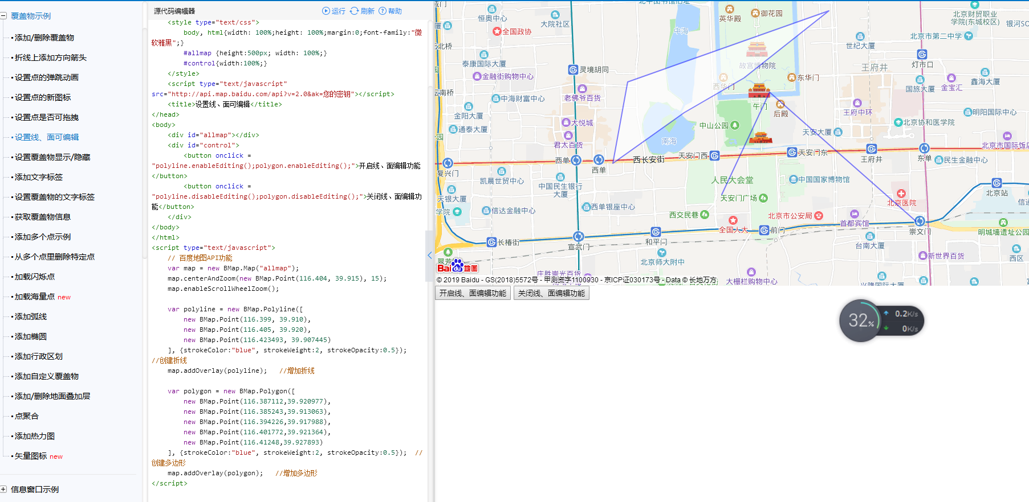
根据注释理解修改此部分代码，将最短路径上的点连接起来

Slide 12
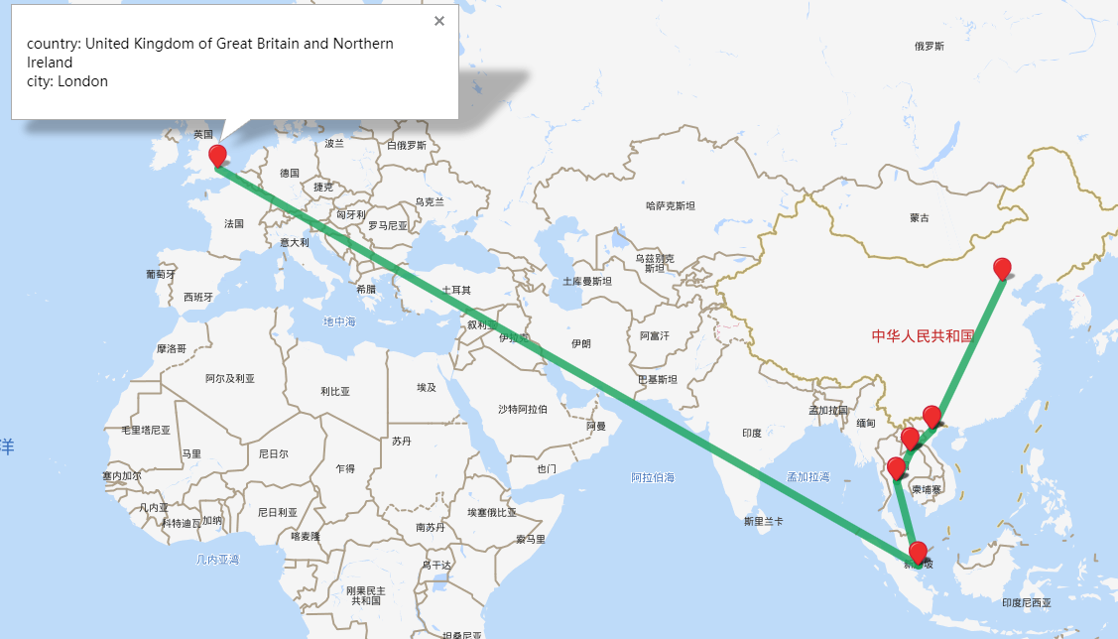
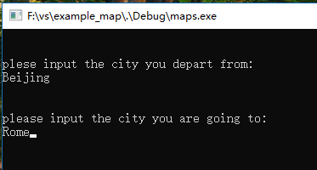
百度地图显示最短路径
例如：起点Beijing终点London

